Slide 1
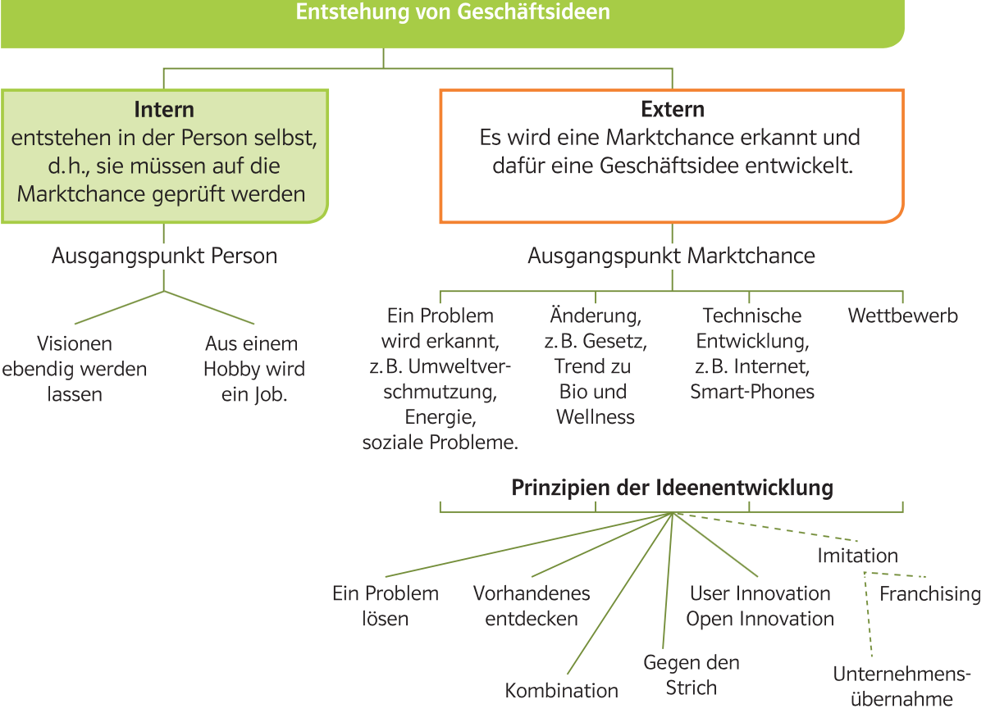
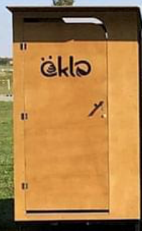
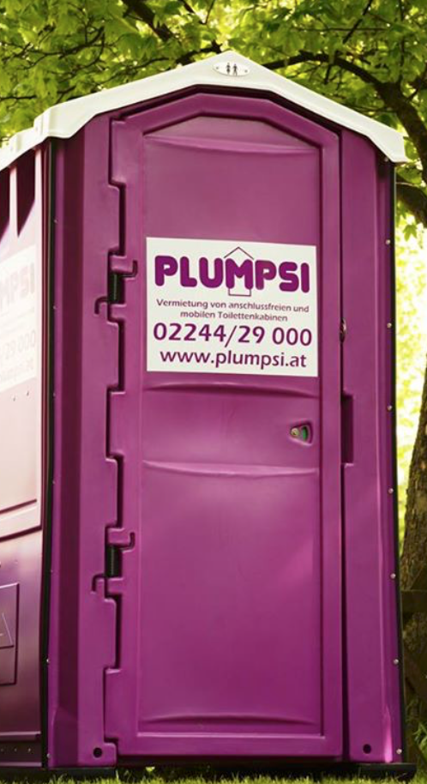
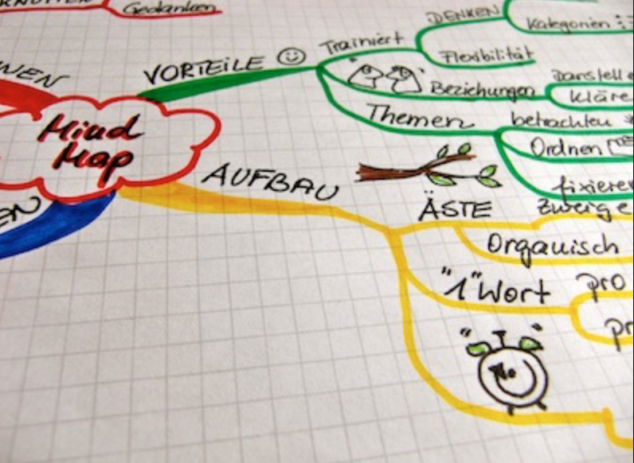
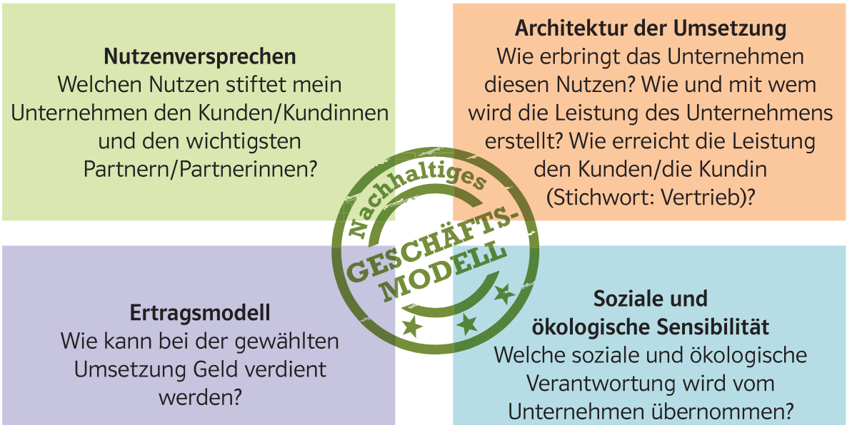
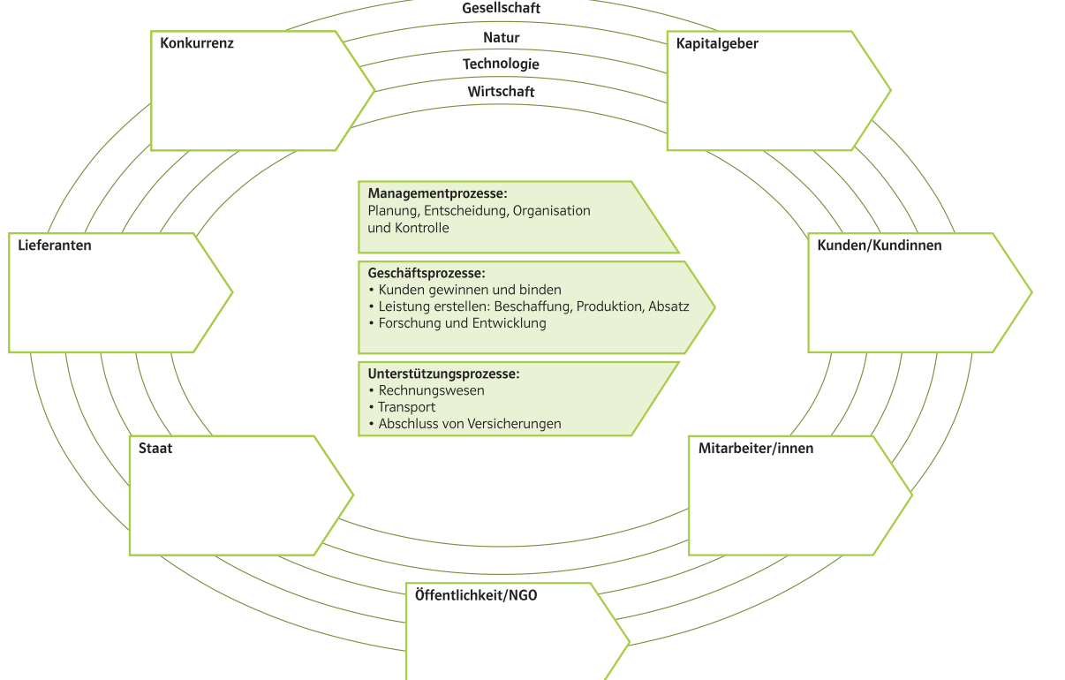
Öklo: Idee, Kreativität, Geschäftsmodell
Ziele/Kompetenzen: Ideen einordnen und auf Erfolg überprüfen können, Methoden zur Auswahl anwenden können, Kreativitätstechniken anwenden können, einfache Geschäftsmodelle aufstellen bzw. analysieren können.
Ideen: Sanitärlösung und aus Fäkalien ein Geschäft machen
Geschäftsidee: Öklo auf Erfolgschancen überprüfen:
Getrennte Betrachtung für Miettoiletten und für Dünger
1) Ist die Idee für Kunden interessant
Miettoiletten: Ja, Feedback Kunden Dünger?
2) Wird sie in diesem Geschäftsumfeld (Makro/Mikro) funktionieren?
WCs: Im kleinen Rahmen ja, bereits erprobt, Skalierung? Dünger?
3) Ist die derzeitige Marktsituation interessant für die Realisierung?
Ja, öst. Markt für Miettoiletten 20 Mio, für Bio-Dünger ?
4) Hat man die Fähigkeiten und Ressourcen die Idee umzusetzen?
Im kleinen Rahmen ja, Skalierung? Produktentwicklung Dünger?
5) Wenn nicht, kennt man jemand, der diese besitzt und mit dem man kooperieren will?
Ja, z.B. Business Angel, Investor Haselsteiner, Winzer: Hillinger,...
6) Glaubt man, dass man die Dienstleistung oder das Produkt zu einem profitablen Preis anbieten kann?
Miettoilette: ja, wird auch schon eingesetzt, Festivals, Veranstaltungen,, Dünger noch nicht klar
Scoring Methode: Quantifizierung von qualitativen Eigenschafften
Punktebewertungsmethode zur systematischen Bewertung von
Produktideen, etc. Qualitative Kriterien werden quantifiziert und damit
werden Alternativen vergleichbar gemacht.
Vorgangsweise:
1) Festlegung Kriterien, 2) Gewichtung, 3) Punktevergabe, 4) Bewertung
Andere Anwendungen: Bewertung von Hotels, Restaurants, etc.
2) Kreativitätstechniken: Kreativität ist Denken in Möglichkeiten und Alternativen, flexibler spielerischer Umgang mit Denkmustern, Neu-kombinieren von bekannten Elementen eines Problems
Mind Map (T. Buzan)
Morphologischer Kasten
6 Hüte Methode
Analytische (zerlegende)Methode zur Ideen-entwicklung am Beispiel der Toilette,
Für Dünger könnte man ebenfalls dieses Tool verwenden.
horizontal
Ausprägungen ➔
Vertikal:⬇
Dimensionen
Kombinationen...
Methode zur systematischen Weiterentwicklung von Ideen
Vergleich mit dem Aufbau des Gehirns
Zentraler Begriff: Ausgangspunkt
Äste für Unterthemen (1 Wort)
Zusammensetzung von Worten
Farben (gleiche Farben pro Thema)
Bilder & Symbole
Jeder Hut steht für bestimmte Denkrichtung
Was sind die Fakten: Markt für Miettoiletten 20 Mio, Markt für Düngemittel?
Was sagt mein Bauch? Noch nicht fertig durchdacht, klingt aber interessant...
Was sind die Fehler? Kompliziertes Handling, fehlende Logistik für Skalierung
Wo liegen die Vorteile? geruchlos, ökologisch, Abfall verwertbar,
Welche kreativen Ideen haben wir? Aus Problemen > Geschäft machen
Wann soll was getan werden? Technische Probleme lösen, Dünger als Produkt fertigstellen, Logistische Lösung für größere Skalierung,...
4) Erstellung und Analyse eines
nachhaltiges Geschäftsmodells:
Ein Geschäftsmodell ist die Beschreibung eines Geschäftes (business). 4 Hauptkomponenten: Nutzen (Value Proposition), Architektur der Umsetzung, Ertragsmodell und soziale u. ökologische Verantwortung; Strategische Dimension: Denken in Alternativen, Wie kann mein Ziel erreicht werden?
Ist Skalierbarkeit (Größenanpassung) möglich? Ist das Ertragsmodell direkt (Kunden zahlen an Unternehmen direkt) oder indirekt (Google, Facebook,...)
Nutzenversprechen für Kunden, Kundinnen, Gründer und Investoren:
Architektur der Umsetzung / Gründung mit Komponenten
Gründer:
Es wird ein Problem erkannt und dafür eine Idee umgesetzt
Es macht Freude seinen eigenen Arbeitsplatz zu schaffen
Es motiviert ein skalierbares Geschäftsmodell zu kreieren
Schlüsselaktivitäten im Unternehmen (sollte man selber machen)
Fertigentwicklung Toiletten, eventuell Patentlösungen z.B. Spülung
Produktentwicklung Dünger, Lizenzierung Dünger
Kundenkontakt, Marketing, Marktauftritt
Kunden / Kundinnen ÖKLO
Ökologisch nachhaltige Sanitärlösungen
Zufriedene Veranstaltungsbesucher,...
Kunden / Kundinnen Dünger
Dzt. noch offen, ev. 100% biologischen Dünger (Winzer), ...
Investor: Verzinsung von Kapital
Aktivitäten, die ausgelagert werden können
Logistik: Toiletten > Düngerproduktion,
Service Toiletten,
Produktion Dünger
Vertriebspartner
Rechtliche und steuerliche Beratung
Ertragsmodelle für Öklo und Dünger:
Soziale und ökologische Sensibilität
Miettoiletten: Direktes Ertragsmodell
Veranstalter (Konzertveranstalter, Gemeinden) ...bezahlen Miete
Gestaffelte Tarife für Serviceumfang
Ökologisch
Aus Abfall wird wertvoller Rohstoff
Dünger: Direktes Ertragsmodell
Großkunden direkt: Winzer,... bezahlen
Wiederverkäufer: z.B. Baumärkte, Lagerhäuser, etc.
Sozial
Für die Gesellschaft wird „gutes Gewissen“ geschaffen
Arbeitsplatzschaffung

